Slide 1

Iterador

Slide 2
Que es un iterador en los
patrones de diseño?
El patrón Iterador es un mecanismo de acceso a los elementos que constituyen una estructura de datos para la utilización de estos sin exponer su estructura interna.

Slide 3
En Python, los iteradores tienen que implementar un método “next” que debe devolver los elementos, de a uno por vez, comenzando por el primero. Y al llegar al final de la estructura, debe levantar una excepción de tipo “StopInterator”

Slide 4
Propósito
*Surge del deseo de acceder a los elementos de un
contenedor de objetos (ejemplo una lista, arreglos,
tablas de hash, listas enlazadas, etc..) sin
exponer su representación interna.
*Es posible que se necesite más de una forma
de recorrer la estructura siendo para ello
necesario crear modificaciones en la clase.
*Diferentes iteradores pueden presentar diferentes
tipos de recorrido sobre la estructura
*Los iteradores no tienen por qué limitarse a recorrer
la estructura, sino que podrían incorporar otro tipo
de lógica como filtrar ciertos elementos.

Slide 5
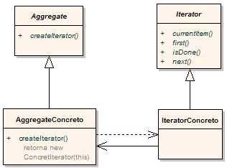
Agregado/Aggregate: define una interfaz para crear un objeto iterator.
Iterator: define la interfaz para acceder y recorrer los elementos de un agregado.
IteradorConcreto: implementa la interfaz del iterador y guarda la posición actual del recorrido en cada momento.
AgregadoConcreto: implementa la interfaz de creación de iteradores devolviendo una instancia del iterador concreto apropiado.
Cliente: solicita recorrer una colección y lo hace siguiendo los métodos otorgados por la interfaz Iterator.

Slide 6
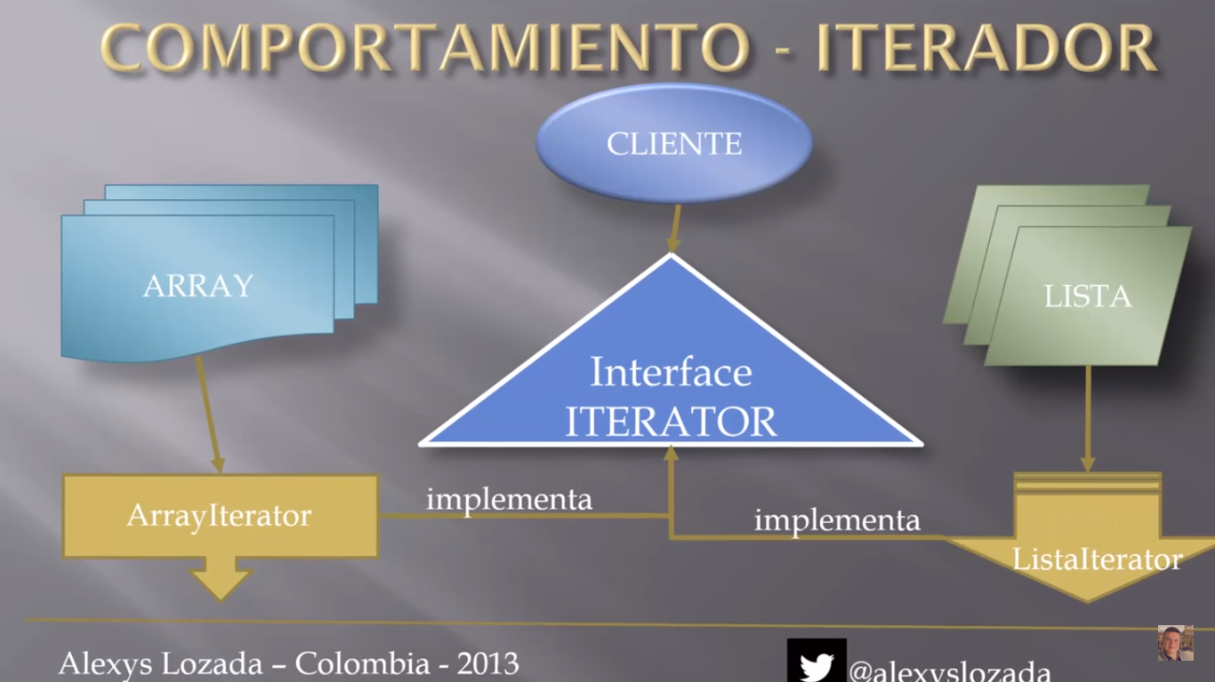

Slide 7
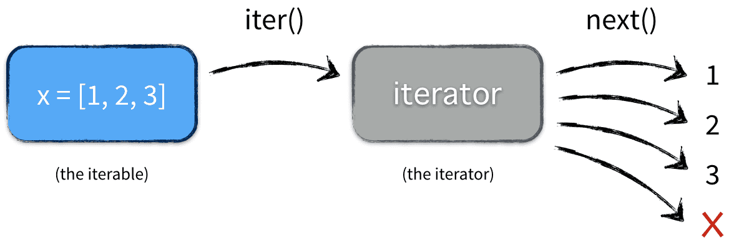

Slide 8
Generadores

Slide 9
Que es un Generador
Los generadores son objetos invocables, tales como las funciones y los métodos, los cuales implementan un método __next__( ) .
Extrae valores de una función y se almacenan en objetos iterables (que se pueden recorrer).
Los valores se almacena 1 en 1.

Slide 10
Son funciones que nos permitirán obtener sus resultados poco a poco. Es decir, cada vez que llamemos a la función nos darán un nuevo resultado. Por ejemplo, una función para generar todos los números primos que cada vez que la llamemos nos devuelva el siguiente número primo. ¿Podemos construir una función que nos devuelva todos los números pares? Esto no es posible si no usamos generadores. Como sabemos los números primos son infinitos(otro ejemplo son los pares).

Slide 11
¿PARA QUÉ SIRVEN LOS
GENERADORES?
Como el propio nombre indica, para generar datos en tiempo de ejecución. Además también podemos acelerar búsquedas y crear bucles más rápidos.

Slide 12
